Slide 1
美国风电并网概况
亚洲开发银行风电并网研讨会
2013年9月23日
Pramod Jain博士
Innovative Wind Energy, Inc.主席
亚洲开发银行”推进亚太风电跳跃性发展”项目国际顾问
pramod@i-windenergy.com

Slide 2
风能现状
 | 陆地 | 海上
国家风能潜力 | 28,000 GW | 4,000GW
截止2012年风电装机量（ MW） | 60,000 | 0
截止2015年风电装机量（ MW） | 14% 每年
截止2025年风电装机量（ MW） | 6% 每年
截止2012年电网中风电占比% | ~4%
截止2015年电网中风电占比% | ~5%
截止2030年电网中风电占比% | ~14%
风电电价（范围） | $40/MWh 2011/12年
风电奖励 | $23/MWh， 10 年
风电在电网中的最大占比（若已有研究） | 到 2030占20%

Slide 3
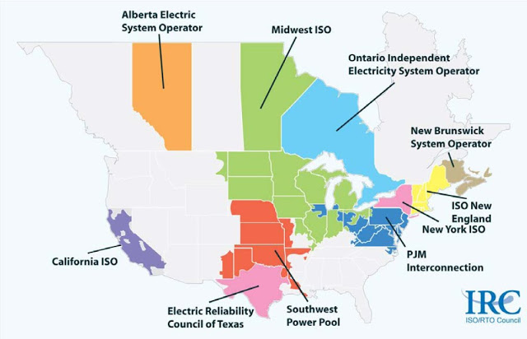
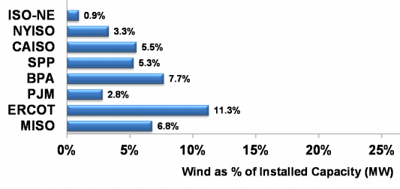
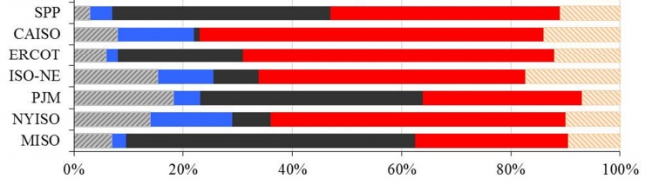
区域风电比重&发电结构
中西部ISO
安大略省独立电力系统运营商
亚伯达省电力系统运营商
新不伦瑞克省系统运营商
新英格兰ISO
纽约ISO
加州ISO
PJM互联
德州电力可靠性委员会
西南联合电力
风电占总装机容量的占比（MW）
核能
水力
煤炭
燃气
风能和其它
2010年电力总需求：3,749 TWh，年增长率为 0.8%
来源：Brattle集团
Notes:
MISO:中西部独立系统运营商
SPP: Southwest Power Pool西部电力库。是美国中南部区域输电组织（RTO）.
BPA:美国联邦输电公司邦纳维尔电力局
PJM:美国区域电网运营商PJM公司
ERCOT德州电力可靠性委员会

Slide 4
并网问题
问题 | 解释
缺乏输电线路 | 重大的输电线路已经或正在建设当中，快速跟踪审批有助于解决这一问题
缺乏旋转备用 | 有足够的燃气轮机作为旋转备用
非高峰时段需求低 | 不频繁
当前发电灵活性差 | 燃气和水力发电拥有灵活性
需求缺乏灵活性 | 正加速需求响应和智能电网的实施
德州/电力可靠性委员会 弃风比例从2009年的17.1%下降到2012年的 2.5%
中西部独立系统运营商（MISO）2009年的弃风占比为2%。
您可选择讨论不同地区。

Slide 5
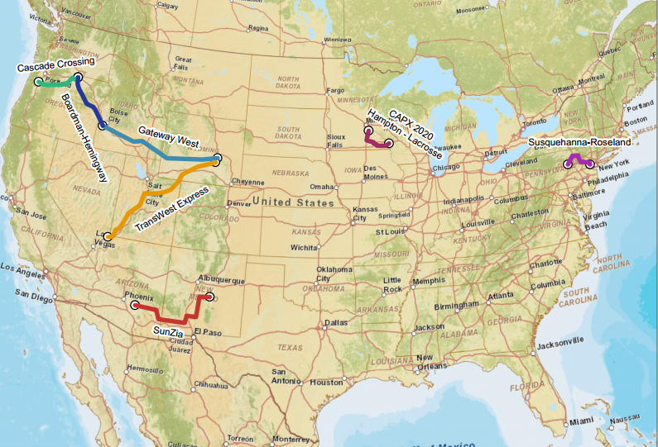
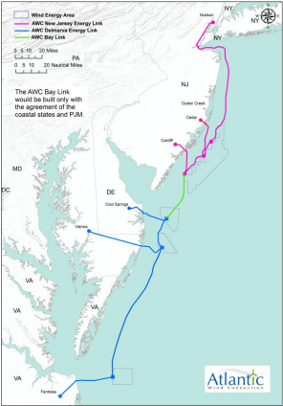
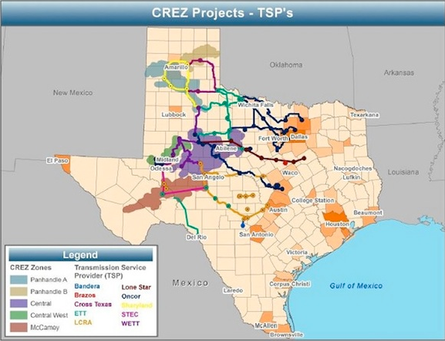
支持风电项目的输电线路
AWC Bay能源链将仅通过与海岸各州和PJM的协议而建立
新输电线路，RRTT的一部分， 总计约 50GW
德州：从德州西部通过 345kV 线路 输送6GW 的风电到德州南部和东部
6GW 电网主干网用于海上风电
http://trackingsystem.nisc-llc.com/etrans/defaultmap.pdf
http://www.atlanticwindconnection.com/ferc/Jan2013/TCG-Atlantic%20Wind%20Connection%20Report%20JAN%209.pdf

Slide 6
风电并网导则
问题
有功功率控制
故障穿越 | *
电压、无功功率控制 | *
电力质量
保护
沟通和数据要求 | *
预测
联邦能源管理委员会（FERC）于2005年发布了电网导则，这是最低要求的基础，每个RTO（地区输电组织） 有其额外的要求。

Slide 7
电网运行/风电调度
调度计划时间表 | 各地区不同，西部每小时进行调度
弃风占比 | 各地区不同， 2 -2.5%
风电峰值供应阶段，哪种电力来源缩减？ | 燃气发电机、水力发电
是否需要风能预测？ | 是，大多数地区输电组织（ RTO）需要
如何管理风电快速增加和递减？ | 燃气发电机
并网成本是什么？ | 对40%的峰值负荷占比，不同研究预测成本为$5/MWh 或更低。
当前风能调度原则：风能被视为是低边际成本的能源么？

Slide 8
增加美国风电比重的方案
修改运营和规划层面的规则，改变服务/产品采购和定价方法
增加平衡区域的协调
改善互联和输电规划的过程
来源： Judy Chang， Brattle 集团

